Slide 1



Khởi động

Slide 2
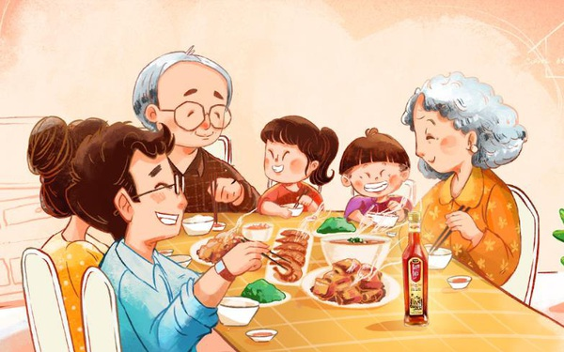
Em thường làm gì vào ngày sinh nhật của ông bà, bố mẹ, anh chị?
Hiếu thảo, ngoan ngoãn, vâng lời, chăm chỉ học tập, giúp ông bà, bố mẹ những việc vừa sức với lứa tuổi.
Em thường làm gì để ông bà, bố mẹ vui?
Làm tấm bưu thiếp, nói lời chúc mừng sinh nhật, tặng quà,…

Slide 3

CHỦ ĐỀ 1
GIA ĐÌNH
BÀI 5
ÔN TẬP
CHỦ ĐỀ GIA ĐÌNH
TIẾT 1

Slide 4
Yêu cầu cần đạt
Biết chia sẻ về các thế hệ trong gia đình của mình.
01
02
Biết làm những việc thể hiện sự quan tâm giữa các thế hệ trong gia đình.
03
Biết cách phòng tránh ngộ độc qua đường ăn uống và những việc làm để phòng tránh ngộ độc.
04
Biết giữ vệ sinh nhà ở bằng những việc làm cụ thể.

Slide 5

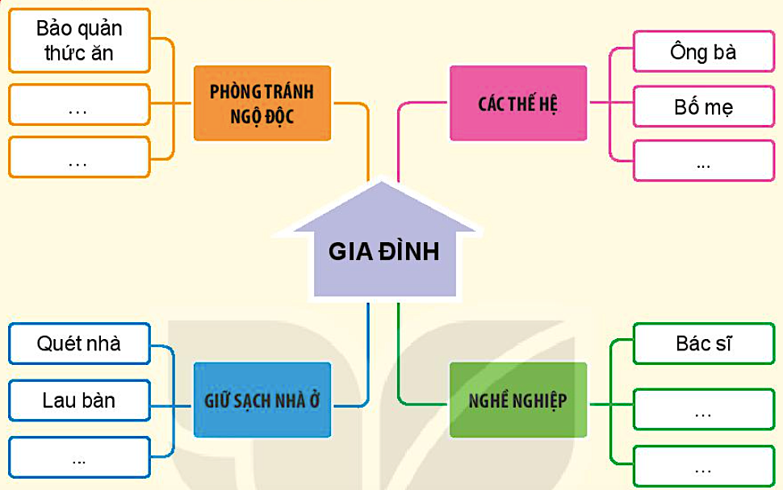
1.Cùng hoàn thành sơ đồ sau:

Slide 6
Bảo quản thức ăn
Ông bà
PHÒNG TRÁNH NGỘ ĐỘC
CÁC THẾ HỆ
Ăn chín uống sôi
Bố mẹ
Uống thuốc theo sự chỉ dẫn của bác sĩ
Các con
GIA ĐÌNH
Quét nhà
Bác sĩ
GIỮ SẠCH NHÀ Ở
NGHỀ
NGHIỆP
Lau bàn
Giáo viên
Rửa bát
Kĩ sư

Slide 7
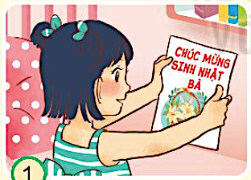
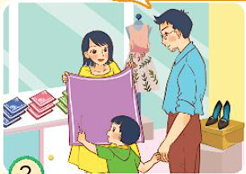
2. Kể những việc làm thể hiện sự quan tâm đến bà của gia đình Hoa trong các hình dưới đây:
Khăn này hợp với
mẹ đấy em ạ!
1
2
Hoa viết thiệp tặng bà
Bố mẹ mua khăn tặng bà

Slide 8
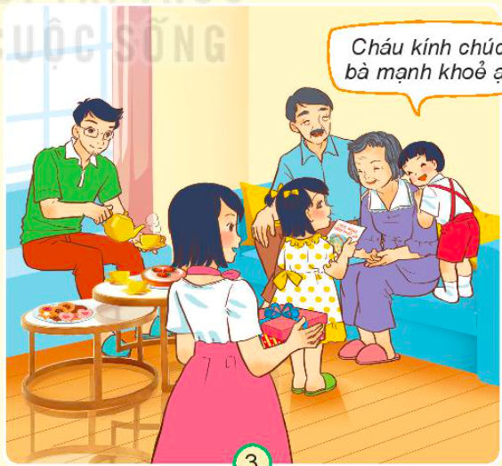
Cháu kính chúc bà
mạnh khoẻ ạ!
3
Cả nhà tổ chức tiệc sinh nhật cho bà

Slide 9
Yêu cầu cần đạt
Biết chia sẻ về các thế hệ trong gia đình của mình.
01
02
Biết làm những việc thể hiện sự quan tâm giữa các thế hệ trong gia đình.
03
Biết cách phòng tránh ngộ độc qua đường ăn uống và những việc làm để phòng tránh ngộ độc.
04
Biết giữ vệ sinh nhà ở bằng những việc làm cụ thể.

Slide 10


Chào tạm biệt và hẹn gặp lại các con!

